Slide 1
এই স্লাইডটি সম্মানিত শিক্ষকের জন্য তাই Slide টি Hide করে রাখা হয়েছে।
এই পাঠটি উপস্থাপনের জন্য স্লাইডের নিচে প্রয়োজনীয় নির্দেশনা দেয়া আছে। পাঠটি উপস্থাপনের পূর্বে নির্দেশনাবলী দেখে নিবেন এবং পাঠটি পাঠ্যবইয়ের সাথে মিলিয়ে নিবেন। এক্ষেত্রে শিক্ষক নিজস্ব কৌশল প্রয়োগ করতে পারেন। প্রেজেন্টেশনটি F5 Key চেপে শুরু করতে পারেন। তাহলে Hide Slide Show করবে না।
Notes:
এই স্লাইডটি সম্মানিত শিক্ষকের জন্য তাই Slide টি Hide করে রাখা হয়েছে।

Slide 2

স্বাগতম
Notes:
পাঠ সংশ্লিষ্ট ছবি দ্বারা শিক্ষার্থীদের স্বাগতম জানানো যেতে পারে। পাঠ যেহেতু ইতিকাফ; ইতিকাফ তো রমযান মাসেই পালন করা হয়, তাই এ ছবিটি দেওয়া হয়েছে।

Slide 3
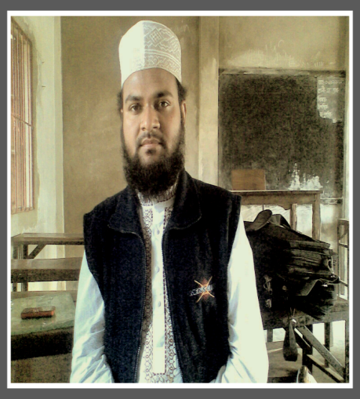

পরিচিতি
মোঃ ইউনুছ আজাদ
সহকারী শিক্ষক,
নোয়াপাড়া মুসলিম উচ্চ বিদ্যালয়,
রাউজান, চট্টগ্রাম।
মোবাইল নম্বর – ০১৮১৬-৮৭০৬৬৬
E-mail: yunusazad86@gmail.com
পাঠ: 9
দ্বিতীয় অধ্যায় (ইবাদত)
সময়ঃ ৫০ মিনিট
Notes:
শিক্ষক মহোদয় নিজ বিদ্যালয়ের ক্ষেত্রে চাইলে এ Slide টি দেখাতেও পারেন আবার Hide করেও রাখতে পারেন।

Slide 4
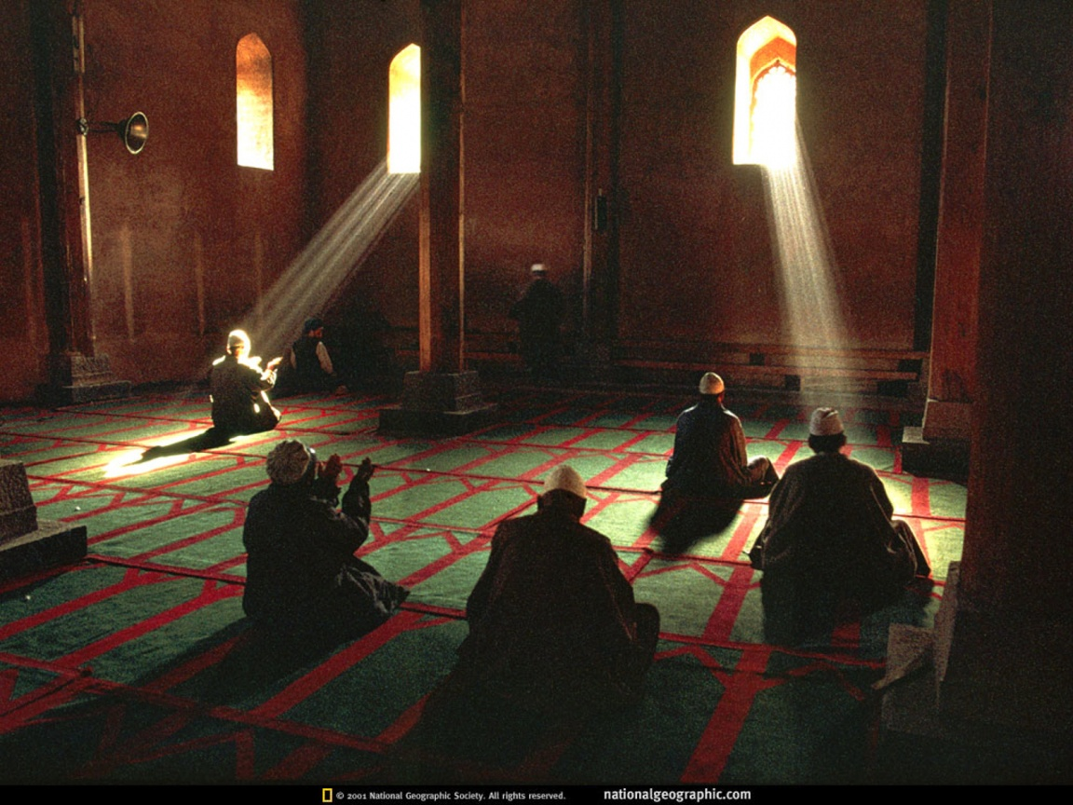
Notes:
পাঠ ঘোষণার জন্য এই Slide টি। এখানে কী দেখা যাচ্ছে? তাঁরা কী করছেন? তাঁরা কে? ইত্যাদি প্রশ্ন করা যেতে পারে।

Slide 5
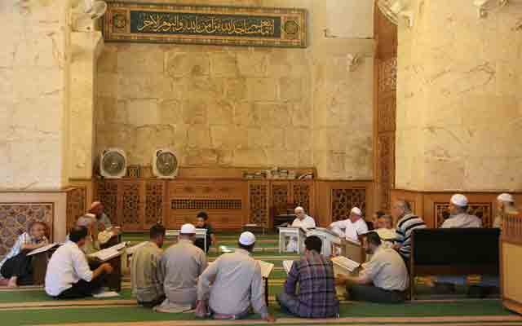

Notes:
এই ছবিটি দেখিয়েও পাঠ ঘোষণা করতে পারেন। এক্ষেত্রে শিক্ষক মহোদয় পাঠ ঘোষণা করে তা বোর্ডে লিখে দিবেন।

Slide 6
শিখনফল
এ পাঠ শেষে শিক্ষার্থীরা-
ইতিকাফ শব্দের অর্থ বলতে পারবে।
ইতিকাফ এর ফযিলত বর্ণনা পারবে।
ইতিকাফের গুরুত্ব ব্যাখ্যা করতে পারবে।
ইতিকাফ করার নিয়ম বর্ণনা করতে পারবে।
Notes:
শিখনফল চাইলে শিক্ষার্থীদের দেখাতেও পারেন আবার নাও দেখাতে পারেন। তবে শিখনফল নিয়ে আলোচনার তেমন প্রয়োজন নেই।

Slide 7
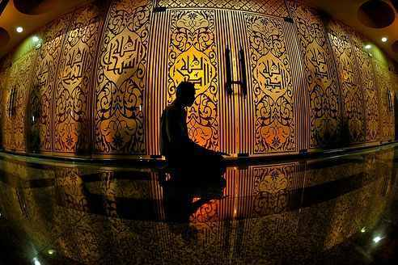

ইতিকাফ
অবস্থান করা
আটকে থাকা
Notes:
ইতিকাফ কোন ভাষার শব্দ? ইতিকাফ অর্থ কী? ইত্যাদি প্রশ্ন করা যেতে পারে।

Slide 8
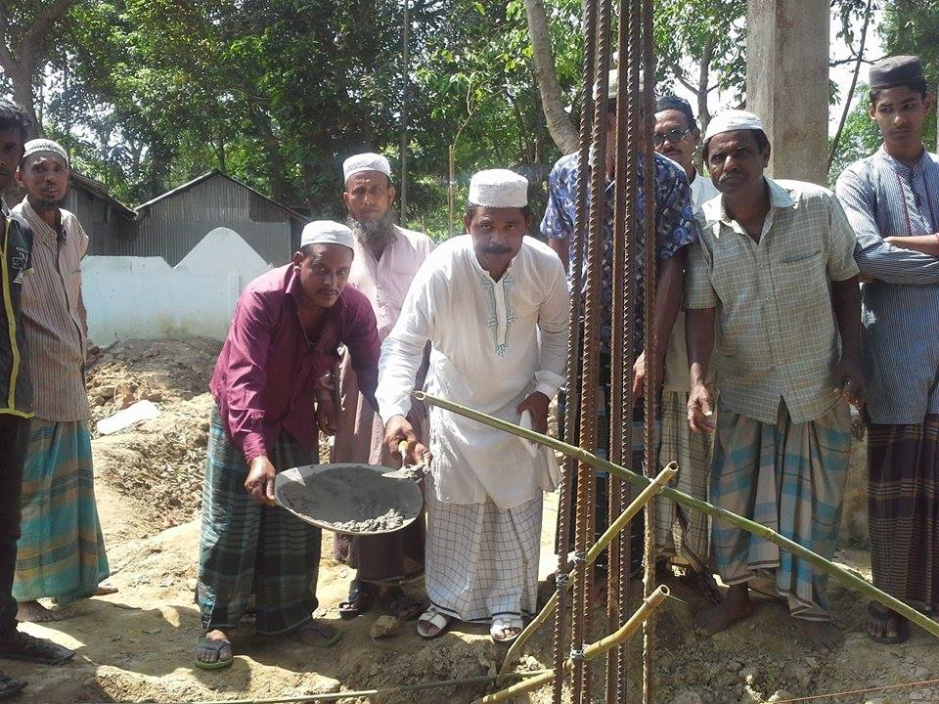
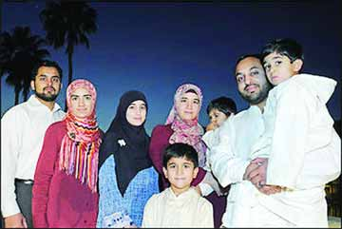
ইতিকাফ
সাংসারিক কাজকর্ম ও পরিবার থেকে আলাদা হয়ে-
Notes:
ইতিকাফ এর পারিভাষিক সংজ্ঞা শিক্ষার্থীদের বুঝিয়ে বলতে পারেন।

Slide 9
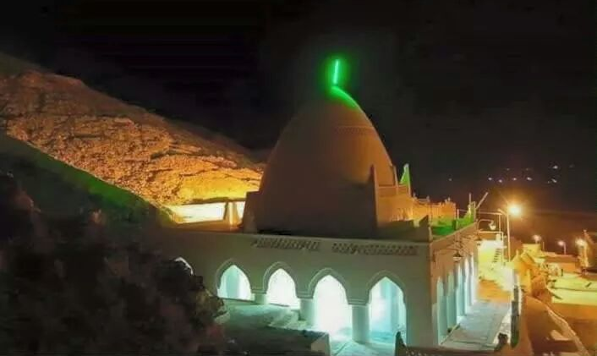
ইতিকাফ
মসজিদে ইবাদতের নিয়তে অবস্থান করাকে ইতিকাফ বলা হয়।
Notes:
ইতিকাফ এর পারিভাষিক সংজ্ঞা শিক্ষার্থীদের বুঝিয়ে বলতে পারেন।

Slide 10
একক কাজ
ইতিকাফ কী?
Notes:
উত্তর হতে পারে- ইতিকাফ শব্দের অর্থ অবস্থান করা, আটকে থাকা। শরিয়তের পরিভাষায় সাংসারিক কাজকর্ম ও পরিবার থেকে আলাদা হয়ে মসজিদে ইবাদতের নিয়তে অবস্থান করাকে ইতিকাফ বলা হয়।

Slide 11
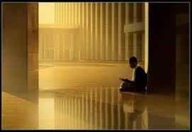
ইতিকাফ এর ফযিলত
এলাকাবাসীর মধ্য থেকে একজন আদায় করলেই আদায় হয়ে যাবে।
কেউ আদায় না করলে সকলেই দায়ী হবে।
রমযানের শেষ ১০ দিন ইতিকাফ করা সুন্নাতে মুয়াক্কাদা কিফায়া।
Notes:
ইসলামি শরিয়তে ইতিকাফের হুকুম কী? প্রশ্ন করা যেতে পারে।

Slide 12
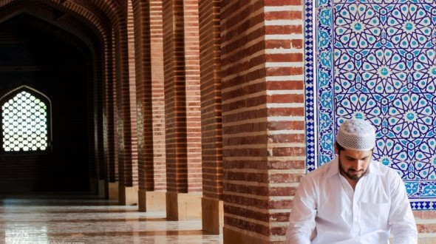

ইতিকাফ এর ফযিলত
ইতিকাফকারী
আল্লাহর ইবাদতে মশগুল হয়।
অনর্থক কথাবার্তা ও যাবতীয় পাপ থেকে বেঁচে থাকে।
আল্লাহর সাথে মনের সম্পর্ক দৃঢ় হয়।
আল্লাহর ভীতি গভীরভাবে সৃষ্টি হয়।
দুনিয়ার চাকচিক্য হতে দূরে থাকতে পারে।
ইবাদতে মনে শান্তি আসে।
লাইলাতুল কদর লাভের সৌভাগ্য হয়।
Notes:
ইতিকাফকারী ইতিকাফ পালন করার মাধ্যমে কোন কোন ক্ষেত্রে লাভবান হয়? তা প্রশ্ন করা যেতে পারে।

Slide 13
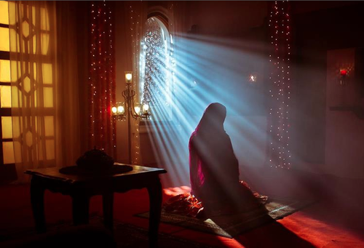
ইতিকাফ এর ফযিলত
হাদিসে আছে-
রাসুলুল্লাহ (সাঃ) প্রতি রমযানের শেষ দশ দিন ইতিকাফ করতেন। মহানবি (সাঃ) এর মৃত্যুর পর তাঁর বিবিগণও এ নিয়ম পালন করেন। (বুখারি)
Notes:
রাসূল (সাঃ) ও তাঁর বিবিগণ কখন ইতিকাফ পালন করতেন? এরূপ প্রশ্ন করা যেতে পারে।

Slide 14



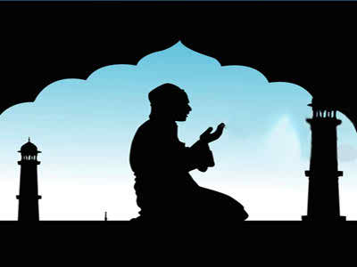
ইতিকাফ এর ফযিলত
রমযানের শেষ দশ দিনের বিজোড় রাতে (২১, ২৩, ২৫, ২৭ ও ২৯ তারিখ) লাইলাতুল কদর খুঁজতে মহানবি (সাঃ) নির্দেশ দিয়েছেন।
এ রাত হাজার মাস অপেক্ষাও উত্তম।
রমযান মাসে লাইলাতুল কদর নামে একটি বরকতময় রাত আছে।
Notes:
রমযান মাসে কোন রাতটিকে বরকত্ময় বলা হয়? এরূপ প্রশ্ন করা যেতে পারে। কোন রাতটি হাজার মাস অপেক্ষা উত্তম? এরূপ প্রশ্ন করা যেতে পারে। মহানবি (সাঃ) রমযানের কোন রাতগুলোতে লাইলাতুল কদর কদর খুঁজতে নির্দেশ দিয়েছেন? এরূপ প্রশ্ন ক্রা যেতে পারে।

Slide 15
জোড়ায় কাজ
ইতিকাফ করার ফযিলতের উপর ৫টি বাক্য লেখ।
Notes:
উত্তর হতে পারে- ইতিকাফকারী আল্লাহর ইবাদতে মশগুল হয়, অনর্থক কথাবার্তা ও যাবতীয় পাপ থেকে বেঁচে থাকে, আল্লাহর সাথে মনের সম্পর্ক দৃঢ় হয়, আল্লাহর ভীতি গভীরভাবে সৃষ্টি হয়, দুনিয়ার চাকচিক্য হতে দূরে থাকতে পারে, ইবাদতে মনে শান্তি আসে, লাইলাতুল কদর লাভের সৌভাগ্য হয়।

Slide 16

ইতিকাফ আদায়ের নিয়ম
রমযানের শেষ দশ দিন ইতিকাফ করা সুন্নাত।
Notes:
রমযানের কোন দিনগুলোতে ইতিকাফ করা সুন্নাত? এরূপ প্রশ্ন করা যেতে পারে।

Slide 17
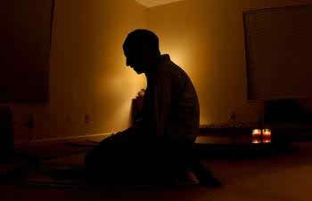
ইতিকাফ আদায়ের নিয়ম
ইতিকাফের সর্বনিম্ন সময় একদিন একরাত।
Notes:
ইতিকাফের সর্বনিম্ন সময় কত? এরূপ প্রশ্ন করা যেতে পারে।

Slide 18
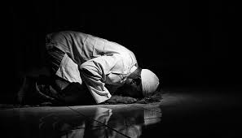
ইতিকাফ আদায়ের নিয়ম
রমযান মাস ছাড়াও মুস্তাহাব ইতিকাফ যেকোন সময় পালন করা যায়।
Notes:
রমযান ছাড়া ইতিকাফ পালন করা যায় কি? এরূপ প্রশ্ন করা যেতে পারে।

Slide 19
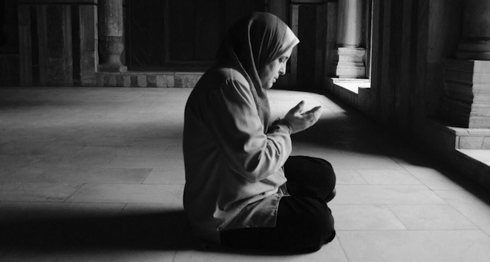
ইতিকাফ আদায়ের নিয়ম
স্ত্রীলোক নিজ ঘরে নির্দিষ্ট স্থানে ইতিকাফ করতে পারেন।
Notes:
স্ত্রীলোক কোথায় ইতিকাফ করবেন? এরূপ প্রশ্ন করা যেতে পারে।

Slide 20
দলীয় কাজ
“ইতিকাফের মাধ্যমে লাইলাতুল কদর পাওয়া সম্ভব”- বিশ্লেষণ কর।
Notes:
উত্তর হতে পারে- ইতিকাফ করার সময় হচ্ছে রমযান মাসের শেষের দশ দিন। পুরুষ লোকেরা মসজিদে ইতিকাফ পালন করবেন। এটি সুন্নাতে মুয়াক্কাদা কিফায়া। তবে রমযান মাস ছাড়াও যে কোন সময় মুস্তাহাব ইতিকাফ পালন করা যায়। স্ত্রীলোকেরা নিজ ঘরে নির্দিষ্ট স্থানে ইতিকাফ পালন করতে পারেন।

Slide 21
মূল্যায়ন
ইতিকাফ শব্দের অর্থ কী?
ইতিকাফ কখন করতে হয়?
ইতিকাফ করার ২টি গুরুত্ব বল।
স্ত্রীলোকেরা কি ইতিকাফ করতে পারেন? তারা কোথায় ইতিকাফ করবেন?
Notes:
১. অবস্থান করা, আটকে থাকা। ২. রমযানের শেষের দশ দিন। ৩. এটি সুন্নাতে মুয়াক্কাদা কিফায়া ও লাইলাতুল কদর লাভের জন্য ইতিকাফ পালন করা প্রয়োজন। ৪. হ্যাঁ, নিজ ঘরে নির্দিষ্ট স্থানে।

Slide 22
বাড়ির কাজ
রমযান মাসের শেষ ১০ দিন ইতিকাফ করার মাধ্যমে ইহকালীন ও পরকালীন উন্নতিতে ব্যক্তির জীবনে তা কী ভূমিকা রাখে?
Notes:
উত্তর হতে পারে- ইতিকাফকারী আল্লাহর ইবাদতে মশগুল হয়, অনর্থক কথাবার্তা ও যাবতীয় পাপ থেকে বেঁচে থাকে, আল্লাহর সাথে মনের সম্পর্ক দৃঢ় হয়, আল্লাহর ভীতি গভীরভাবে সৃষ্টি হয়, দুনিয়ার চাকচিক্য হতে দূরে থাকতে পারে, ইবাদতে মনে শান্তি আসে, লাইলাতুল কদর লাভের সৌভাগ্য হয়।

Slide 23
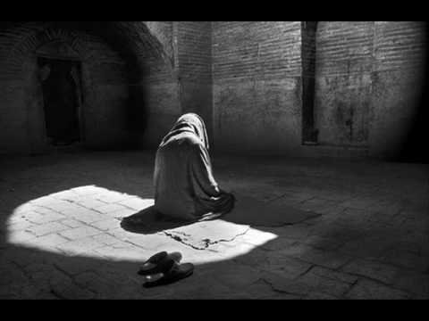
আল্লাহ হাফেজ
Notes:
সবাইকে ধন্যবাদ জানিয়ে পাঠ শেষ করতে পারেন।

Slide 24
কৃতজ্ঞতা স্বীকার
শিক্ষা মন্ত্রণালয়, মাউশি, এনসিটিবি ও এটুআই-এর সংশ্লিষ্ট কর্মকর্তাবৃন্দ
এবং কন্টেন্ট সম্পাদক হিসেবে যাঁদের নির্দেশনা, পরামর্শ ও তত্ত্বাবধানে এই মডেল কন্টেন্ট সমৃদ্ধ হয়েছে তারা হলেন-
জনাব মোঃ গোলাম জাওহার,
সহকারী অধ্যাপক, ইসলামি আদর্শ, সরকারি টিটি কলেজ, ফরিদপুর।
জনাব মোঃ সাখাওয়াৎ হোসেন,
সহকারী অধ্যাপক, ইসলামি আদর্শ, সরকারি টিটি কলেজ, সিলেট।

